Slide 1

2024 하반기 신입 공채
인턴십 발표
CGV 예매
서비스 고도화
Cloud Service Engineer
우정인
Notes:
트래픽

Slide 2

자기소개
우정인
컴퓨터 공학 전공
CloudWave 3기
최우수상 및 최우수수료

Slide 3
목차
01
04
기획 과정
모니터링/보안
02
05
운영
비용 관리
03
06
CICD
마무리

Slide 4
목차
01
04
기획 과정
모니터링/보안
02
05
운영
비용 관리
03
06
CICD
마무리

Slide 5
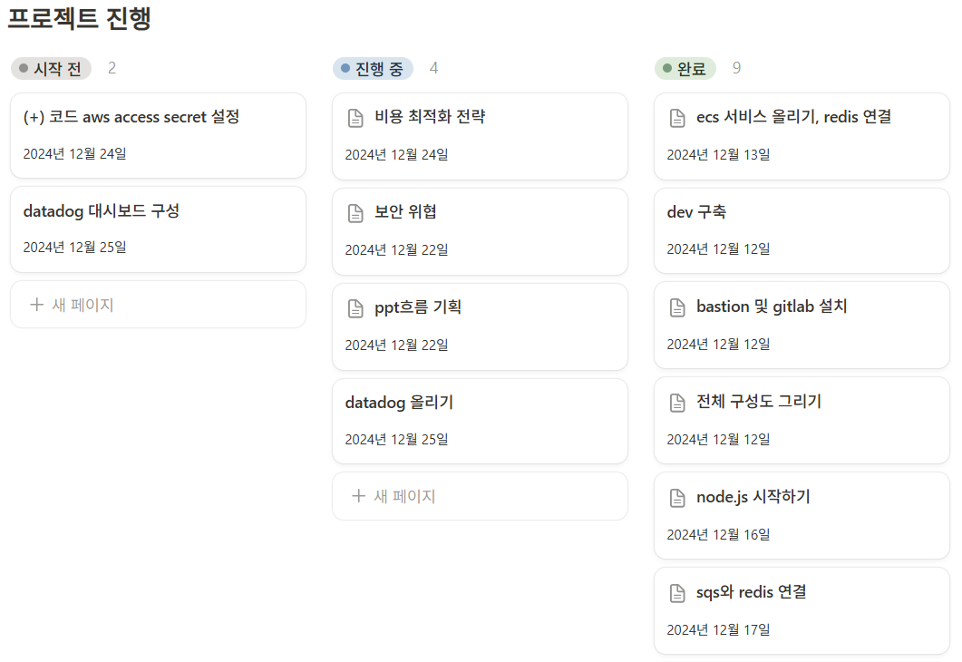
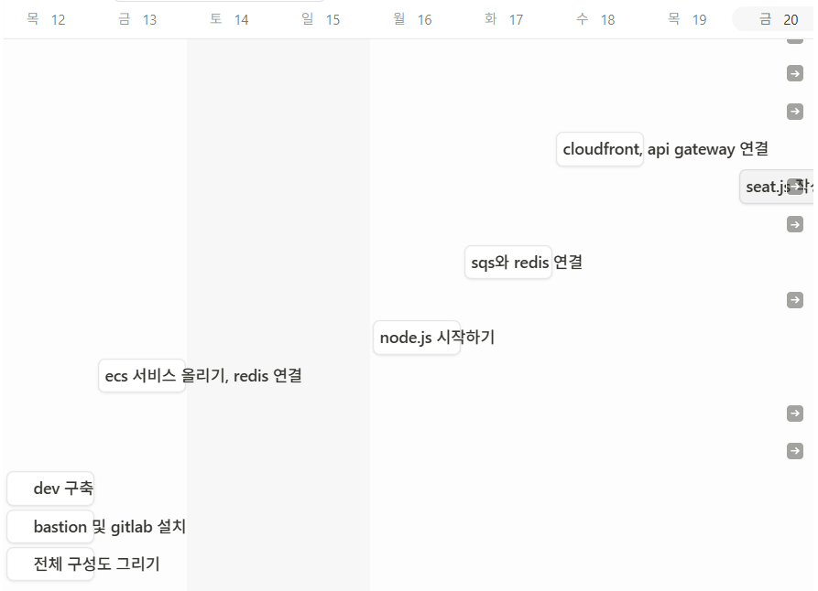
프로젝트 진행 과정
01 기획과정
WBS, 칸반보드를
활용한 일정 관리
Notes:
프로젝트를 진행할 수 있는 기간이 길지 않았기에 시간을 잘 활용해야겠다고 생각하였고,
노션을 이용하여 과제 일정을 관리하며 프로젝트를 진행하였습니다.

Slide 6
프로젝트 진행 과정
01 기획과정
글로벌 영화 예매 플랫폼 혁신을 위한
클라우드 아키텍처 설계
올리브 시네마는 전 세계적으로 영화관을 운영하는 글로벌 체인으로, 고객들에게 최고의 영화 경험을 제공하는 것을 목표로 하고 있습니다. 하지만 최근, 인기 영화 개봉일이나 대규모 이벤트가 있는 날이면 급격히 증가하는 트래픽으로 인해 웹사이트와 앱에서 응답 속도가 느려지거나 서버 과부하가 발생해 고객 불만이 높아지는 상황이 반복되고 있습니다. 또한, 고객 데이터를 충분히 활용하지 못해 개인화된 서비스 제공에 어려움을 겪고 있으며, 지역별로 최적화되지 않은 콘텐츠 배포로 인해 글로벌 사용자의 만족도가 떨어지고 있습니다.
이러한 문제를 해결하고자 올리브 시네마는 클라우드 기반의 혁신적인 예매 플랫폼을 구축하려고 합니다. 목표는 고객들에게 글로벌 사용자들에게 안정적이고 빠른 서비스를 보장하며, 운영 효율성을 극대화하는 것입니다.
인기 영화가 개봉하는 날처럼 트래픽이 급격히 증가할 경우를 대비해서 웹 애플리케이션과 백엔드 시스템을 설계하고, 이를 자동으로 확장할 수 있는 구조를 도입합니다. 이를 통해 예매, 결제, 좌석 관리와 같은 각 기능을 유연하게 설계하고, 트래픽이 늘어날 때 필요한 리소스를 추가할 수 있습니다. 이러한 설계는 단순히 서버 과부하를 방지하는 데 그치지 않고, 고객이 어떤 상황에서도 빠르고 안정적인 예매 서비스를 이용할 수 있도록 보장합니다.
좌석 예약과 결제 처리는 빠른 응답 속도를 제공합니다. 고객이 좌석을 선택하고 결제 요청을 보내면, 예약 정보는 실시간으로 업데이트되며, 고객은 결제가 완료된 후 확인 메시지를 받아볼 수 있습니다. 이러한 비동기 방식은 시스템 전체의 응답 속도를 높이고, 동시에 결제와 예약 과정에서 발생할 수 있는 오류를 최소화합니다.
글로벌 사용자를 위해 정적 콘텐츠(영화 포스터, 예고편, 이벤트 배너 등)는 전 세계적으로 분산된 네트워크를 통해 빠르게 제공됩니다. 이를 통해 고객은 자신이 위치한 지역에서 최적화된 서버를 통해 콘텐츠를 전달받아 대기 시간을 크게 줄일 수 있습니다.
운영팀은 실시간 예매 데이터를 활용해 서비스 상태를 모니터링하고 마케팅 전략을 최적화할 수 있습니다. 예매 데이터를 실시간으로 수집하고 이를 분석 가능한 형태로 저장하여 인기 영화, 시간대별 예매 패턴, 지역별 트래픽 데이터를 시각화합니다. 이를 통해 운영팀은 실시간으로 데이터를 확인하고, 인기 영화에 추가 프로모션을 적용하거나 특정 시간대에 대한 추가 리소스 배포를 결정할 수 있습니다.
강화된 모니터링 시스템도 새로운 플랫폼의 핵심 요소 중 하나입니다. 리소스를 실시간으로 추적하고, 애플리케이션 성능과 트래픽 상태를 통합적으로 관리합니다. 만약 이상 상황이 발생하면 자동 알림이 운영팀에 전송되어 즉각적인 대응이 가능하도록 설계됩니다.
예를 들어, 블록버스터 영화가 개봉하는 날에는 미리 설정된 확장 규칙이 발동되어 필요한 리소스가 자동으로 배포됩니다. 영화 포스터와 예고편은 전 세계적으로 분산된 네트워크를 통해 빠르게 제공되고, 고객에게 푸시 알림으로 맞춤형 프로모션을 보냅니다. 고객이 영화와 좌석을 선택하면 예약 정보가 실시간으로 업데이트되고, 결제 완료 후에는 확인 메시지가 전송됩니다.
이벤트가 종료된 후에는 추가로 배포된 리소스가 자동으로 축소되어 비용을 절감합니다. 저장된 데이터를 분석해 다음 이벤트를 위한 인사이트를 도출함으로써 지속적으로 서비스를 개선할 수 있습니다.
새로운 플랫폼은 AI, 컨테이너 기반 설계, 서버리스 아키텍처, 글로벌 콘텐츠 배포, 실시간 데이터 분석 등 고도화된 기술을 통해 제공되어 올리브 시네마가 글로벌 영화 예매 시장에서 디지털 리더로 자리 잡을 수 있도록 지원합니다. 고객은 더 개인화된 추천과 빠른 서비스를 통해 최상의 예매 경험을 누릴 수 있으며, 올리브 시네마는 강화된 운영 효율성으로 비용을 절감하면서도 글로벌 확장을 이어갈 수 있습니다.
최근, 인기 영화 개봉일이나 대규모 이벤트가
있는 날이면 급격히 증가하는 트래픽
비동기 방식
자동으로 확장할 수 있는 구조
전 세계적으로 분산된 네트워크
강화된 모니터링 시스템
이상 상황이 발생하면
자동 알림이 운영팀에 전송
Notes:
저희의 과제 시나리오입니다. 기본적으로 CGV의 글로벌 영화 예매 플랫폼 혁신할 수 있는 클라우드 아키텍처를 설계하는 것이 주제였는데요 이렇게 긴 시나리오에서 저는
비동기 방식, 자동 확장, 분산네트워크, 모니터링 및 알람 시스템.
이러한 부분들에 집중하여 프로젝트를 고민해보았습니다.

Slide 7
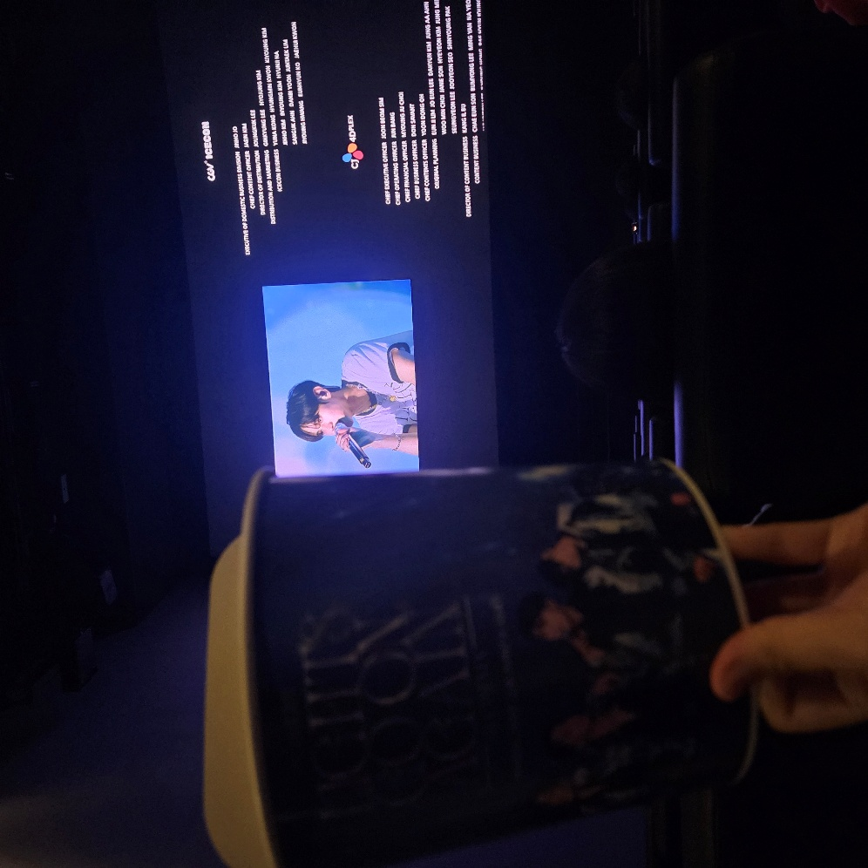
시나리오 기획 과정
01 기획과정
# CGV의 ICECON 사업
# 얼터콘텐츠 상영을 통한 팬덤형 소비자 증가
# 예매 오픈 시 트래픽 집중
24.10 개봉 하이라이트 콘서트 영화
Notes:
최근 CGV는 ICECON사업을 진행하며 스포츠, k-pop, 드라마 등의 얼터콘텐츠들을 상영하면서 팬덤형 소비자들을 극장으로 끌어들이고 있습니다.
이는 예매 오픈 시에 트래픽이 집중되어 기존보다 높은 가용성이 요구되고 있는 상황입니다. 저도 최근 좋아하는 가수의 콘서트 영화와 무대인사가 있어 직접 티켓팅하여 다녀오기도 했었는데요, 정말 쉽지 않았습니다.
실제로 24년 상반기에도 관련하여 장애가 발생하였고 사내에서도 주요하게 관심을 갖고 있는 이슈일 것이라 생각합니다.
저는 이를 개선할 수 있는 새로운 아이디어를 고민해보았습니다.

Slide 8
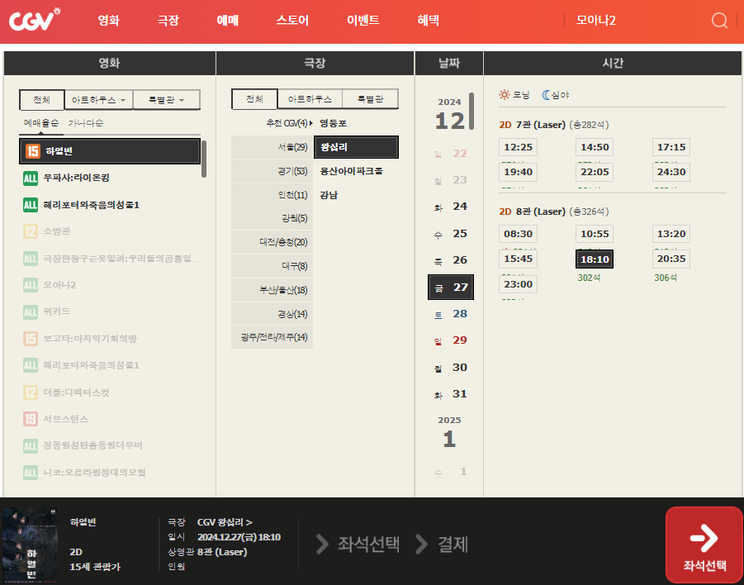
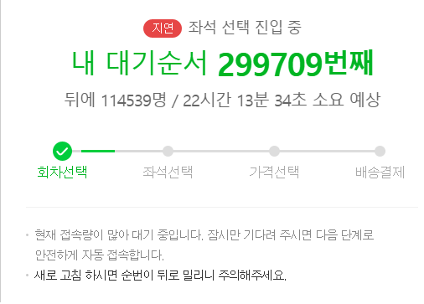
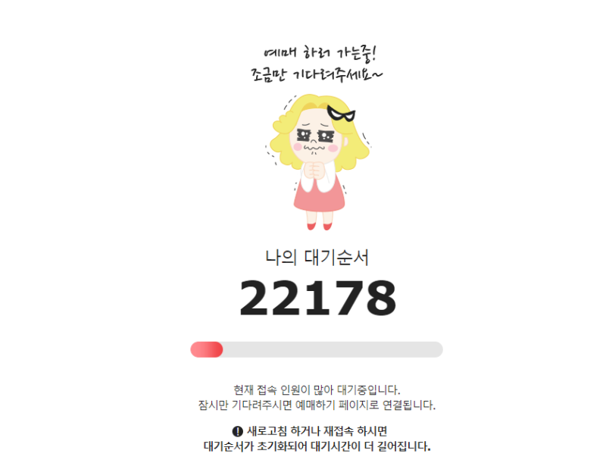
시나리오 기획 과정
01 기획과정
대기열 서비스
Notes:
그러면 트래픽 폭주에도 예매 클릭시 트래픽이 손실되지 않도록 대기열 서비스를 제공하면 어떨까? 생각해보게 되었습니다.

Slide 9
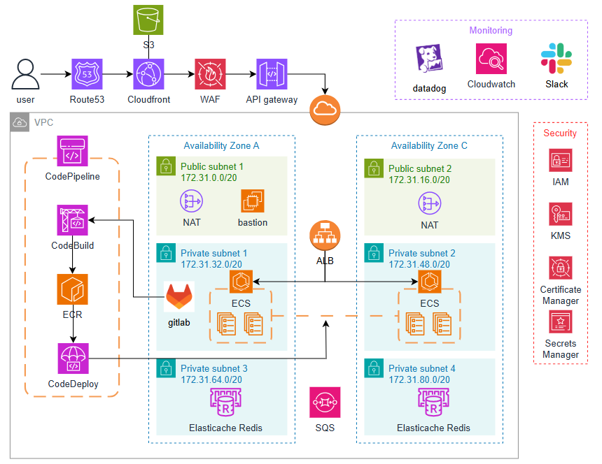
전체 아키텍처 구성도
01 기획과정
모니터링
운영
CICD
Notes:
전체 아키텍처 구성도 입니다.
크게 메인구성, cicd, 모니터링으로 구분하여 발표진행하겠습니다.
자세하게는 추후 다시 한번씩 확대해서 보여드리겠습니다.

Slide 10
목차
01
04
기획 과정
모니터링/보안
02
05
운영
비용 관리
03
06
CICD
마무리

Slide 11
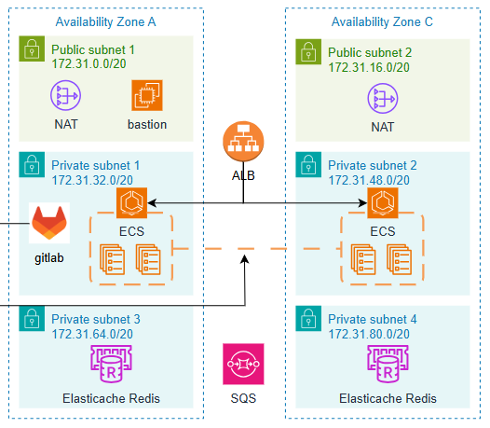
운영 환경 구성도
02 운영

Slide 12


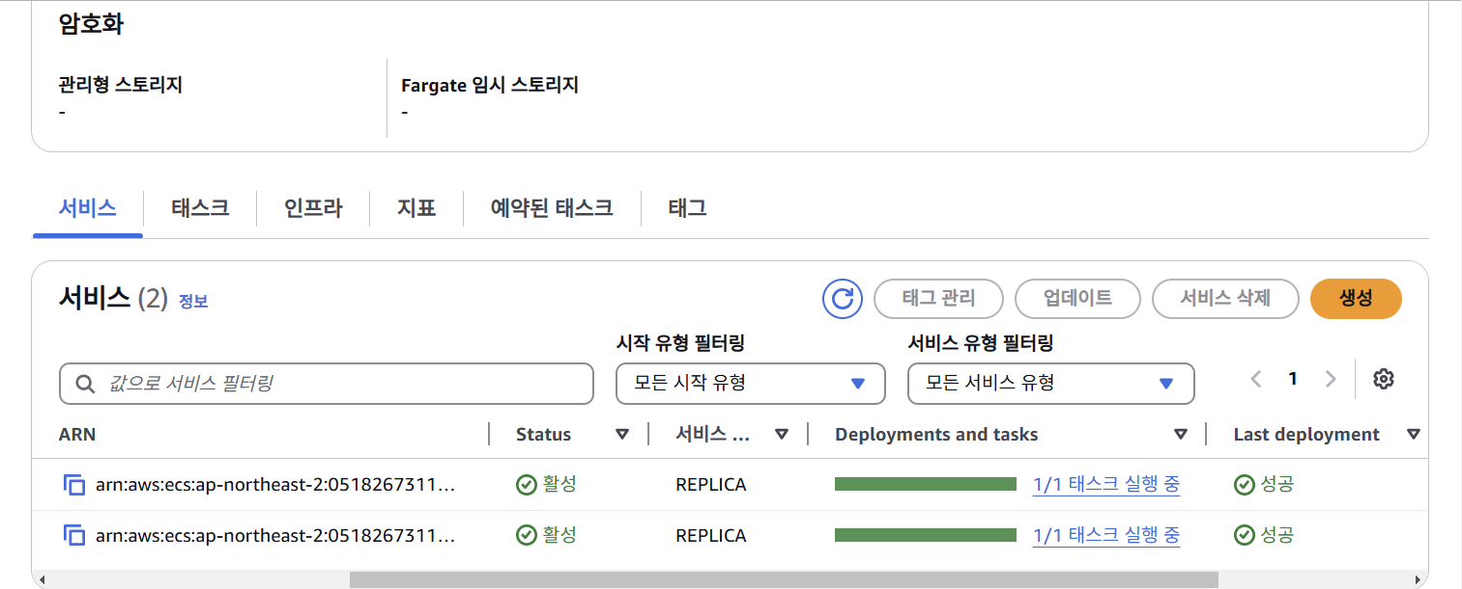
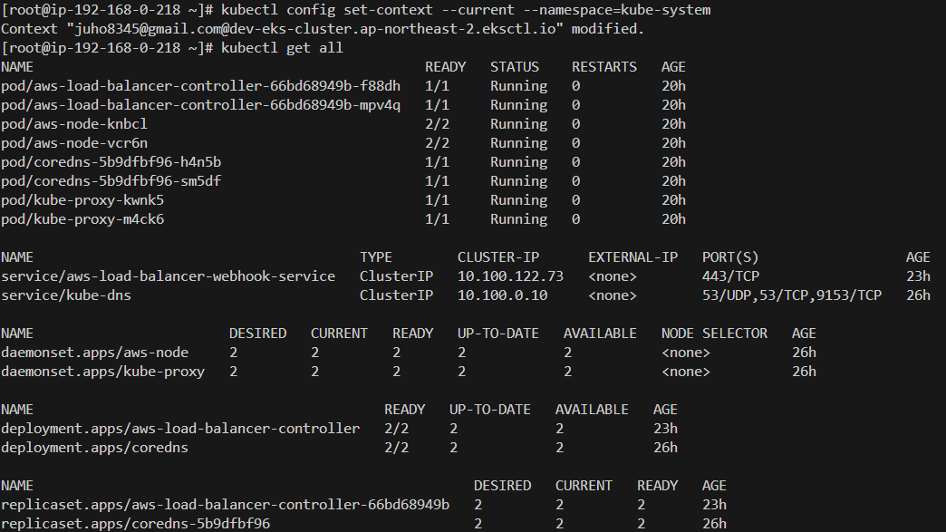
ECS + FARGATE
02 운영
ECS
운영의 편리성
EKS
Notes:
저는 ECS+fargate를 택하여 인프라를 구성했습니다.
첫번째로 ECS와 EKS를 고려해보았을때 보다 직관적인 관리가 가능하여 운영의 편리성을 높일 수 있다고 생각하였습니다.

Slide 13


ECS + FARGATE
02 운영
FARGATE
비용의 효율성
EC2
월 163$
2vCPU 4GB 메모리
2개 태스크 운영기준
월 175$
2vCPU 8GB 메모리
2개 인스턴스 운영기준
Notes:
두번째로 fargate와 EC2와 비교해보았을때 기본적으로 fargate가 완전관리형 서비스이기에 안정성이 높고, 높다라고 생각하였고, 같은 수준의 안정성을 확보한다라는 기준에서는 비용 면에서도 fargate가 조금은 앞서있다라고 생각하였습니다.
추가적으로 람다도 고려를 했으나 사용자가 세션을 15분 이상 유지할 경우가 발생할 확률이 있어 람다로는 운영이 어렵다고 생각하여 fargate를 선택하였습니다,

Slide 14

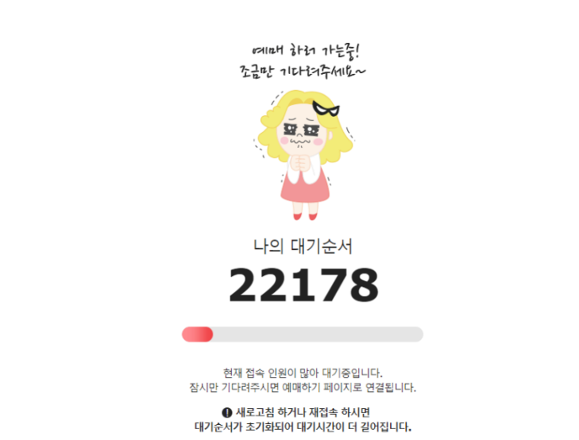



로직
02 운영
순번 저장
ECS
Redis
예매 요청
대기열 추가
USER 1
Numbering SVC
예매 요청
SQS
USER 2
Seat SVC
Notes:
순번 부여와 좌석창 제공 서비스의 처리속도가 크게 차이가 나기때문에 Msa 구성을 하여 비동기 처리를 할수있도록 설계를 해보았습니다.
예약버튼을 누르면 fargate로 띄워진 컨테이너가 Redis에는 정보를 저장하고 대기열 관리를 위해 sqs 큐에도 전송을합니다
그 시간 동안 고객은 본인의 대기순서를 확인할 수 있습니다.

Slide 15
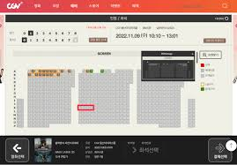
로직
02 운영
처리 결과 업데이트
ECS
Redis
Numbering SVC
SQS
좌석창 점유
USER 1
Seat SVC
Notes:
대기 끝에 빨간색 유저의 차례가 되었습니다.
다른 컨테이너에서 SQS에서 작업을 가져와서 고객에게 좌석창을 제공하고 redis에 처리 완료를 기록합니다.

Slide 16
REDIS + SQS
02 운영
Redis
SQS
# Sorted Set의 Score를 활용
# 빠른 처리 속도를 기반으로 대기번호 부여
# 대기 순번 및 대기열 이탈자 관리
# 대기열 수와 메시지 크기 제한 없이 확장 가능
# 자동 실패 관리
Notes:
대기열 서비스에 최적화된 구성
Redis로 순번을 빠르게 부여하고
SQS의 FIFO큐를 이용하여 작업을 순서대로 관리할 수 있습니다.
Redis의 Sorted Set의 Score를 활용하면 사용자들이 진입한 시각을 기준으로 우선 순위를 결정할 수 있습니다.
Redis에는 빠른 데이터 처리를 위해 순번 조회를 위한 최소한의 데이터만 저장하고 SQS에는 작업에 필요한 모든 데이터를 저장합니다.

Slide 17
목차
01
04
기획 과정
모니터링/보안
02
05
운영
비용 관리
03
06
CICD
마무리

Slide 18
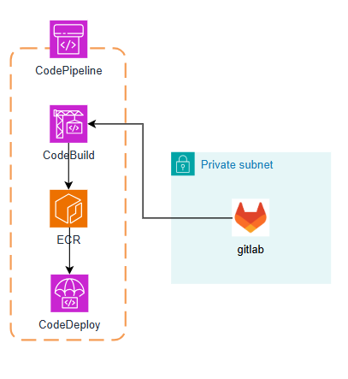
구성도
03 CICD

Slide 19






CICD
03 CICD
CodePipeline
AWS와의 유연한 연계를 위한 선택
Gitlab
CodeCommit
CodeBuild
ECR
CodeDeploy
Notes:
AWS와의 유연한 연계를 위해 code pipeline 차용
EOS 된 Codecommit을 대신할 코드 저장소 탐색
커뮤니티 에디션으로 프라이빗 서브넷에 설치형으로 사용할 수 있기에 gitlab 선택
개발 소스 배포 시 자동화를 통한
배포 연속성을 가져가도록 구성

Slide 20



개선안 - 보안성 향상
03 CICD
서비스 DEV
VPC
사내 Gitlab
VPC
VPC Peering
Developer
OpenVPN
ClientVPN
Gitlab
Notes:
사내 gitlab이랑 붙이려면 브이피씨 피어링
사내에서 깃랩사용중 일관성
추가적으로 현재 제약사항으로 구성하지 못했으나
Openvpn을 구성하여 gitlab 접근의 보안성을 향상시키고자함

Slide 21
목차
01
04
기획 과정
모니터링/보안
02
05
운영
비용 관리
03
06
CICD
마무리

Slide 22
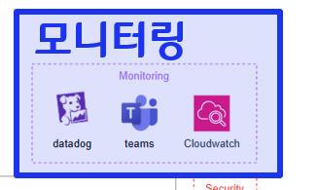
모니터링
04 모니터링/보안
Notes:
모니터링 관리자

Slide 23


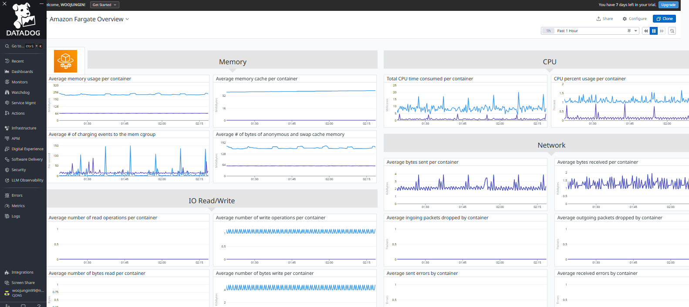
모니터링
04 모니터링/보안
Datadog + Cloudwatch vs Prometheus + Loki + Grafana
Notes:
서비스가 데이터독과 잘 맞는 이유 찾아보기
올인원서비스 메트릭+apm가능과 구현의 편리함
Apm scouter 책임소재의 문제 (인프라와 apm이 나눠져있어서)
Fargate의 경우 (사이드카로) 서비스당 가격 발생
Integration의 기본 제공 기능을 활용하여 구성을 빠르게
이점이 많고 내가 그걸 다 다뤄보겠다.
데이터독의 가장 큰 장점은 물론 비용이 발생을 하지만 그 비용 이상의 다양한 서비스를 올인원으로 제공한다는 점입니다.
제가 지금은 간단한 대시보드 정도를 구상을 해보았지만 입사를 하게 된다면
데이터독의 그 이점들을 100퍼센트 활용할 수 있도록 연구하여 비용이 아깝지 않도록 구성해보겠습니다.

Slide 24

모니터링
04 모니터링/보안
ecs.service.desired_count
변동을 감지하여 알람 트리거
Notes:
슬랙과 연동하여 오토스케일링 발생시 alert 전송
ecs.service.desired_count

Slide 25
모니터링 - 시행착오
04 모니터링/보안
APM 연결 이슈
Notes:
슬랙과 연동하여 오토스케일링 발생시 alert 전송
ecs.service.desired_count

Slide 26
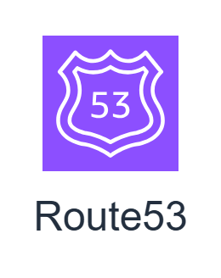
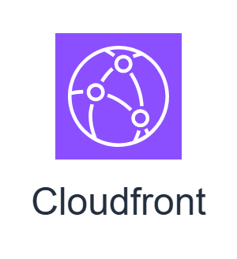

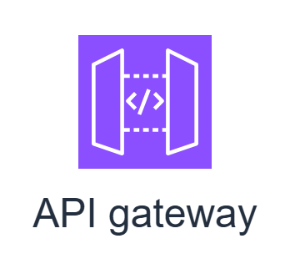
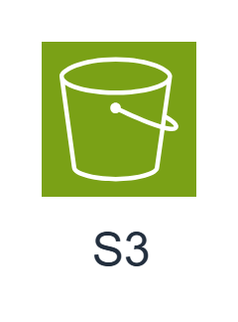
보안
02 DEV/QA
Notes:
CF + S3 구성으로 글로벌 지연시간 고려
WAF로 웹공격 차단
API gateway로 http메소드 제한하여 보안성 향상

Slide 27


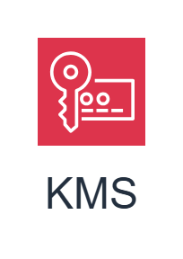

보안
02 DEV/QA
Notes:
그 외에도 인증서, 키, 환경변수, 권한 등 다양한 부분을 aws 서비스를 적극 활용해 보안 구성

Slide 28
목차
01
04
기획 과정
모니터링/보안
02
05
운영
비용 관리
03
06
CICD
마무리

Slide 29

비용 분석
05 비용 분석
월별 / $
AWS 요금 계산기 활용
실제 비용 산정
총 $998
Notes:
Cognito 가격이 크게 차지
규모 큰 기업들에서 클라우드 인프라 운영비 최소 수십억
올리브영은 5~10억 내외일듯 우리가 구현한 회원, 상품관리 정도의 규모 내에서는 1억 5천 정도의 비용이 적당하다고 가정

Slide 30




비용 관리
05 비용 분석
7PM
9AM
Event Bridge
Lambda
EC2
Notes:
단순히 비용이 아니라도 공수같은 부분도 고려해볼수 있음
입사후의 개선안
Eventbridge와 람다를 이용하여 Gitlab서버와, bastion등의 ec2 인스턴스를 워킹타임외에는 자동으로 종료하였습니다.
인턴 기간동안으로 계산하면 작지만 20$정도 비용을 줄일 수 있었습니다.

Slide 31
목차
드루와드루와
01
04
기획 과정
DR
02
05
DEV/QA
비용 분석
03
06
PROD
마무리

Slide 32


개선안

Slide 33
배운점
06 마무리
https://olive0-druwa.com

Slide 34
2024 하반기 신입 공채
인턴십 발표
Q&A
Notes:
Cgv장애를 염두에두고 기획해봤다~

Slide 35
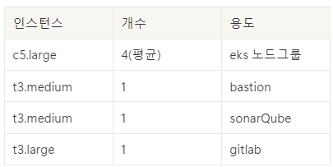
비용 분석
05 비용 분석
실제 사용 중인 인스턴스 목록
Notes:
Cognito 가격이 크게 차지
규모 큰 기업들에서 클라우드 인프라 운영비 최소 수십억
올리브영은 5~10억 내외일듯 우리가 구현한 회원, 상품관리 정도의 규모 내에서는 1억 5천 정도의 비용이 적당하다고 가정

Slide 36

시나리오 기획 과정
01 기획과정
기대작 하얼빈 개봉!
무대인사 예매 오픈
Notes:
삭제 예정,,,

